Slide 1
Lágyszámítási eljárások szakértői és mérnöki munka során történő alkalmazási lehetőségei
ÚNKP konferencia, 2024. június 4.
Készítette: Dr. Lukács Judit

Slide 2
Tartalomjegyzék
Lágyszámítási eljárások
Szakértői rendszerek
Gyakorlati alkalmazási lehetőségek
Észlelhetőségi vizsgálatok
Biztosítási csalás előrejelzés
Telemarketing kampány támogatása
Egyéb gyakorlati alkalmazási lehetőségek
Publikációk

Slide 3
Lágyszámítási eljárások
Lágyszámítási eljárások:
Fuzzy következtetés
Mesterséges neurális hálózatok
Evolúciós algoritmusok
Kemény számítások korlátai:
Szigorú definíciók
Bonyolult, összetett probléma?

Slide 4
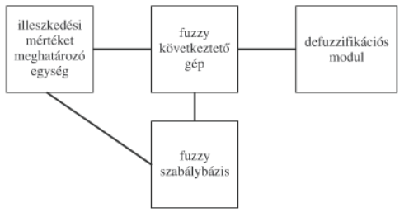
Szakértői rendszerek
Elsődleges cél:
Döntéstámogatás
Emberi gondolkodás lekövetése
Potenciális módszer:
Fuzzy következtetés
Részigazságok kezelése

Slide 5
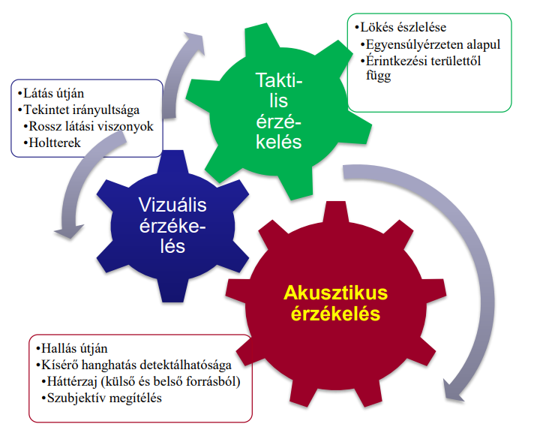
Gyakorlati alkalmazási lehetőségek
Észlelhetőségi vizsgálatok
Közlekedési balesetek észlelhetősége
Jogi felelősségrevonás
Emberi érzékszerveknek korlátaik vannak
Személy függő

Slide 6
Gyakorlati alkalmazási lehetőségek
Észlelhetőség problémát jelenthet:
Bagatell ütközések és
Helyszínelhagyásos balesetek esetén
Célkitűzés:
Komplex kérdéskör
Hallhatóságra szűkítve
Észlelhetőség megítélésére való következtetés, becslés

Slide 7
Gyakorlati alkalmazási lehetőségek
Észlelhetőségi vizsgálatok
Számos befolyásoló paraméter
Ember
Jármű
környezet
Szubjektív értékek
Hierarchikus szabályszám redukció indokolt

Slide 8
Gyakorlati alkalmazási lehetőségek
További alkalmazási területek
Biztosítási csalás előrejelzés (Hackaton 2024 – versenyfelkészítés)
Telemarketing kampány támogatása
Intelligens közlekedési rendszer megvalósítása
Hibrid megoldások kiberbiztonsági kockázatok

Slide 9
Publikációk
Forgács, A., Lukács, J., Csiszárik-Kocsir, Á., & Horváth, R. (2024). Towards the Investigation of Online Shopping Behaviours Using a Fuzzy Inference System. Decision Making: Applications in Management and Engineering, 7(2), 337-354 (Q1 folyóiratcikk - megjelent).
Váradi, P., Lukács, J., & Horváth, R. (2024) Response Surface Methodology to Characterize the Indicators for the Early Detection of Fraudulent Cases in the Motor Insurance Market. In: Anikó, Szakál (szerk.) IEEE 11th International Conference on Computational Cybernetics and Cyber-Medical Systems : ICCC 2024 : Proceedings Budapest, Magyarország : IEEE Hungary Section (2024) pp. 000201-000204. , 4 p. (megjelent)
Váradi, P., Lukács, J., & Horváth, R. (2023) Examination of vehicle fraud detection possibilities with the help of Fuzzy inference system. In: Szakál, Anikó (szerk.) IEEE 17th International Symposium on Applied Computational Intelligence and Informatics SACI 2023 : Proceedings Budapest, Magyarország : Óbudai Egyetem, IEEE Hungary Section (2023) 818 p. pp. 353-358. , 6 p. (megjelent)
Lukács, J. (2023) Az aggregációs operátor rendszerkimenetre gyakorolt hatásának vizsgálata. Mérnöki Szimpózium a Bánkin előadásai : Proceedings of the Engineering Symposium at Bánki (ESB 2023), Budapest, Magyarország : Óbudai Egyetem (2023) (elfogadva, megjelenés alatt)
Még benyújtva: 3 angol nyelvű folyóiratcikk
Előkészítés alatt: 1 angol és 1 magyar nyelvű folyóiratcikk (tervezett benyújtás: 2024. július eleje-közepe)

Slide 10
Köszönöm a figyelmet!

